Slide 1
第5讲 Timer
jmiao1
2021-01-02

Slide 2
Timer
■ 定时器概念
■ 驱动demo
■ 桶 粒度 级别
■ API struct

Slide 3
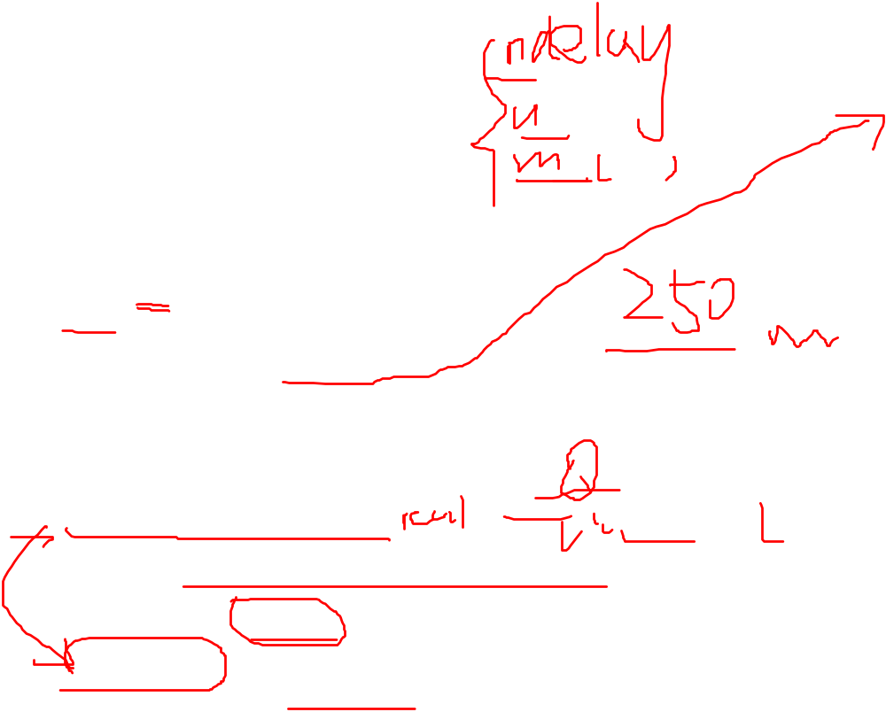
Timer
定时器的作用:
延后执行某个动作
定期执行某个查询行为
定时器中的重要参数
HZ: 节拍率 CONFIG_HZ 10-1000
Jiffies: 节拍数 统计在增长
系统中时间：
RTC: 实时时钟
Wall Time: 墙上时间，即当前实时时间
Timer： 计数器
watchdog:

Slide 4
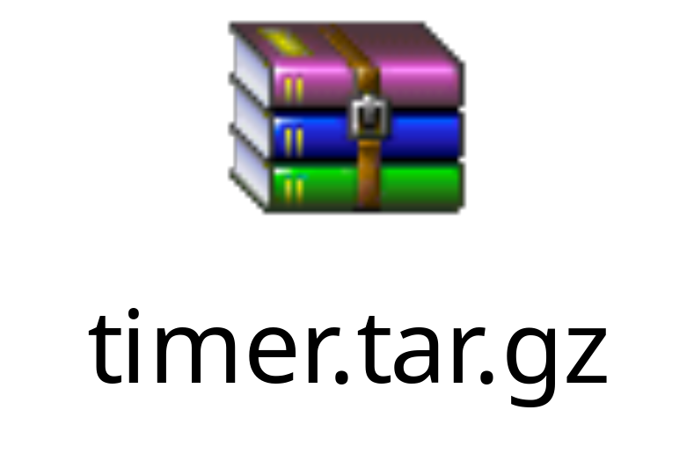
Timer
Demo： timer.c

Slide 5
Timer
■ 一定定时器 首先要被注册，然后这个function被执行后，系统会自动注销，如果要实现规律性的操作，则需要在function再执行一次

Slide 6
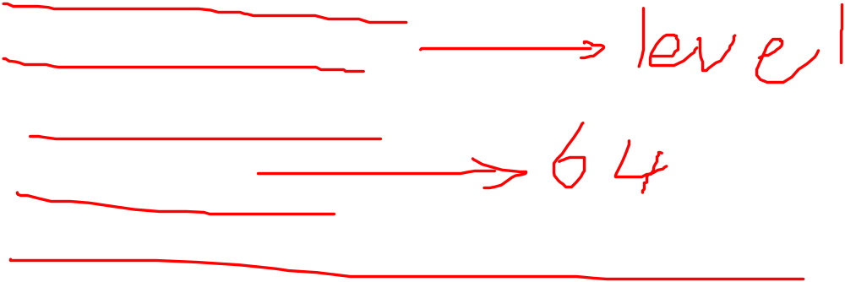
Timer
如何把定时器(timer_list)放到列表里：
粒度（Granularity）
水平/级别（Level）
大小（LVL_SIZE）
桶（Bucket）
WHEEL_SIZE (LVL_SIZE * LVL_DEPTH)

Slide 7
Timer
添加定时器:
add_timer()
→ __mode_timer
→ internal_add_timer
→ idx = calc_wheel_index
→ enqueue_timer(x,idx,x,x)

Slide 8
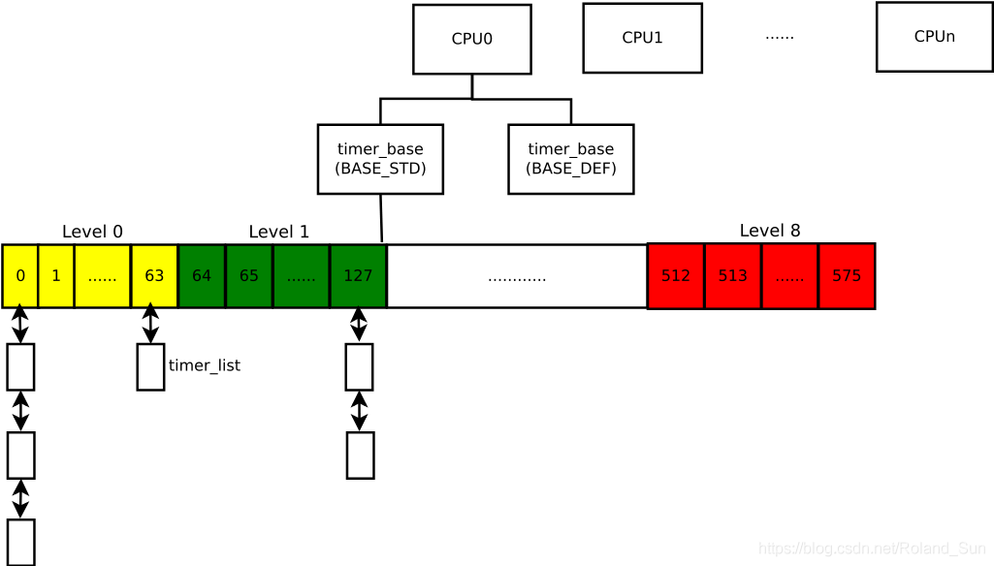
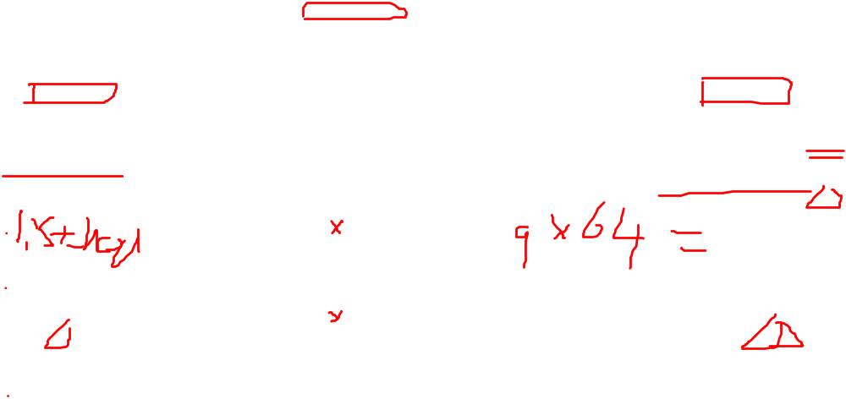
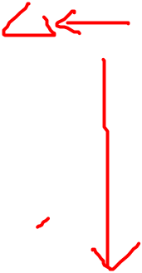
Timer
timer base原理：

Slide 9
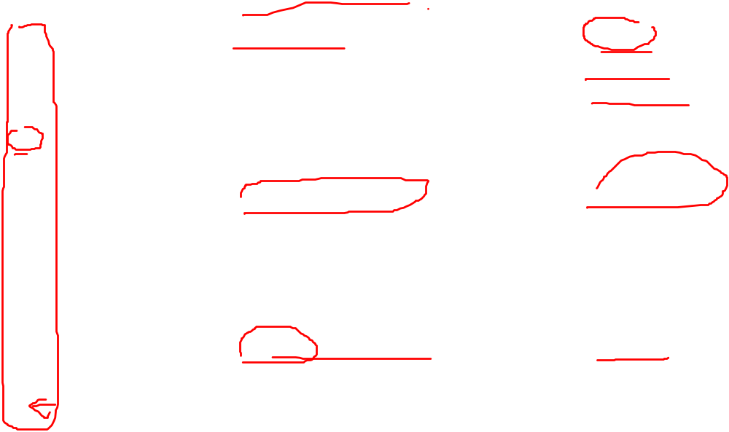
Timer
timer base原理：kernel/time/timer.c
级（Level） | 编号偏移 | 粒度（Granularity） | 差值范围（Tick）
0 | 0 | 1 Tick（4 ms） | 0 ~ 63
1 | 64 | 8 Ticks（32 ms） | 64 ~ 511
2 | 128 | 64 Ticks（256 ms） | 512 ~ 4095
3 | 192 | 512 Ticks（2048 ms） | 4096 ~ 32767
4 | 256 | 4096 Ticks（16384 ms） | 32768 ~ 262143
5 | 320 | 32768 Ticks（131072 ms） | 262144 ~ 2097151
6 | 384 | 262144 Ticks（1048576 ms） | 2097152 ~ 16777215
7 | 448 | 2097152 Ticks（8388608 ms） | 16777216 ~ 134217727
8 | 512 | 16777216 Ticks（67108864 ms） | 134217728 ~ 1073741822

Slide 10
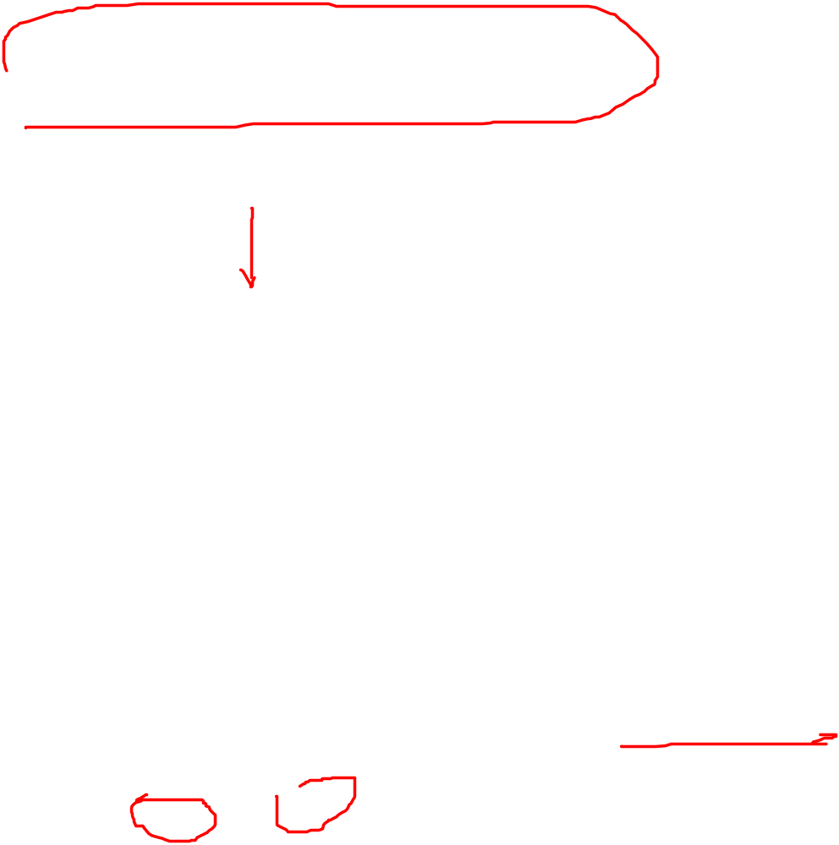
Timer
Venc base原理(早期)：
…
CPU 0
CPU 1
CPU n
…
timer_base
timer_base
timer_base
…
…
…
…
…
…
…
root_vec 256
vec 64
Vec 64

Slide 11

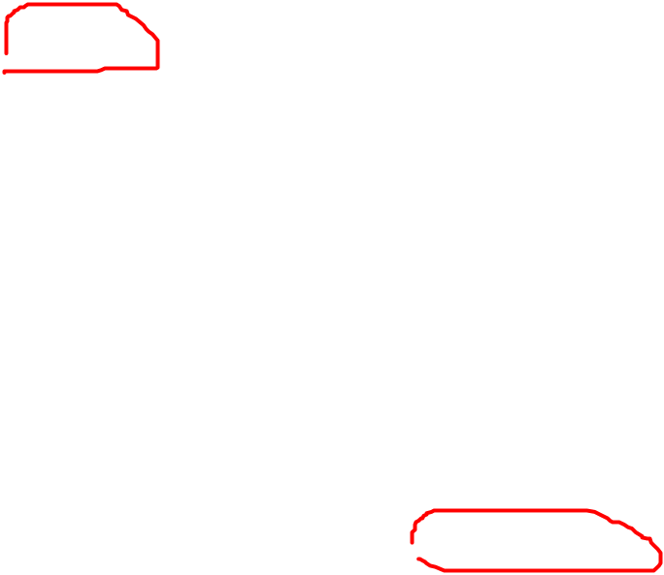
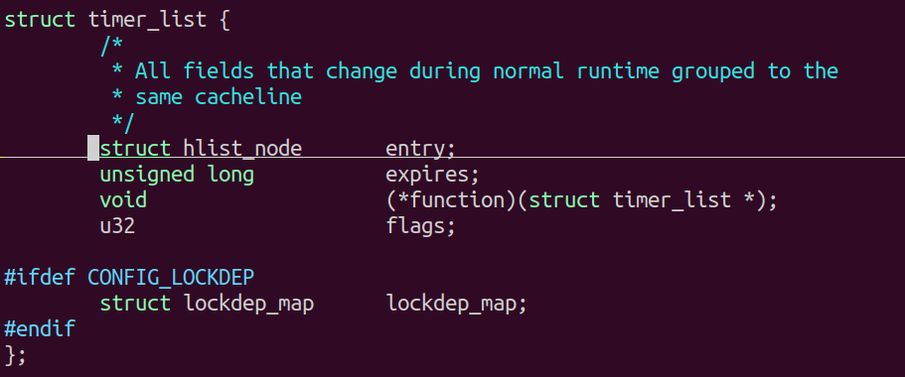
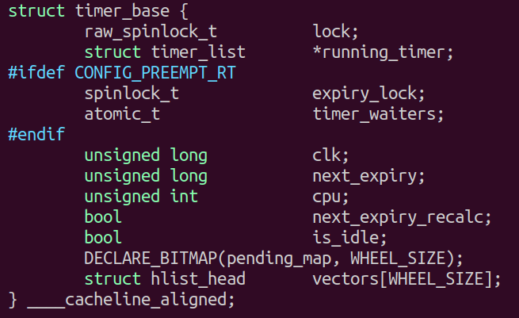
Timer
Struct：

Slide 12
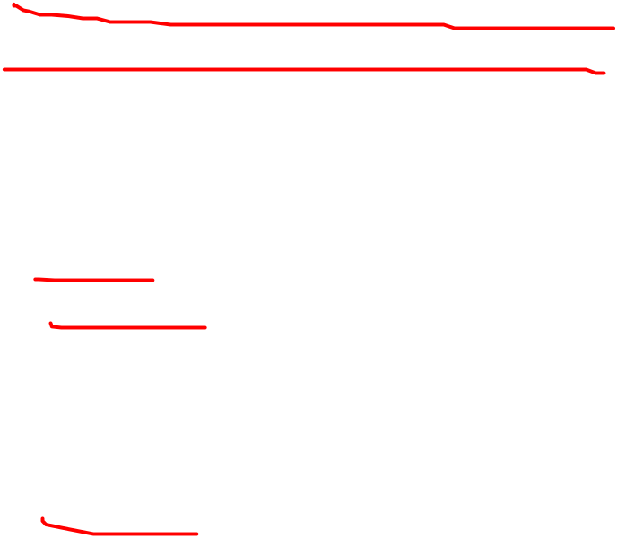
Timer
API：
1.初始化
DEFINE_TIMER(name,function)
setup_timer(timer,function,flags)
2. 向内核中添加定时器
add_timer - 初始化完成后，向内核中添加定时器
mod_timer - 如果需要周期性执行任务，在定时器回调函数中添加
3. 定时器未运行，手动释放
del_timer()

Slide 13
Timer
Thanks !

